Slide 1
ポートフォリオ タイトル
写真、イラストなど
吉田学園情報ビジネス専門学校
ゲーム学科 早坂大輝

Slide 2
目次
2
3
4
5,6
7,8
9,10
11
12
13,14
15,16
17
18
自己紹介
【作品】
ネームハンター
クイズゲーム
シューティング
アクション
3Dゲーム
3Dモデル(メタセコ・Maya)
モデルチーム制作
【イベント】
ゲーム発表会(シューティング)
ゲーム発表会(アクション)
オンライン授業
キャラバン

Slide 3
自己紹介

Slide 4
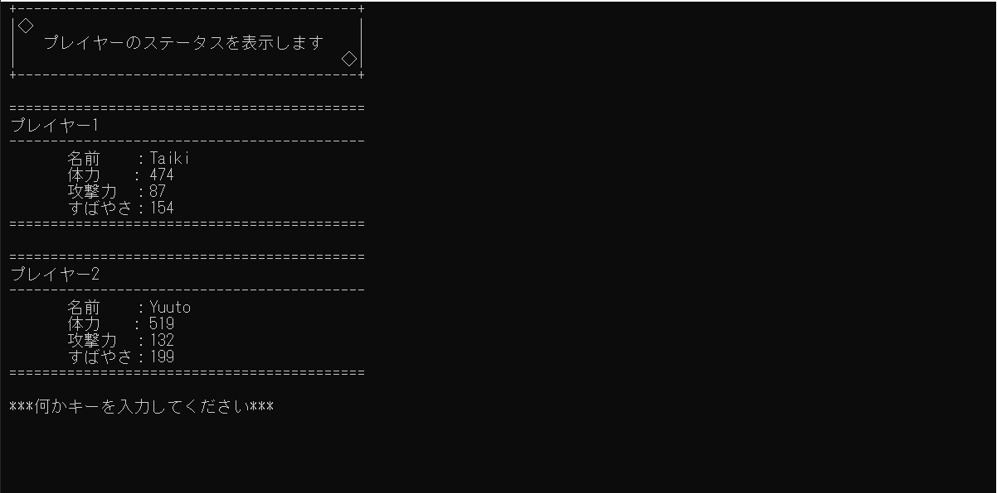
コンソールアプリ
作品１(ネームハンター)
説明

Slide 5
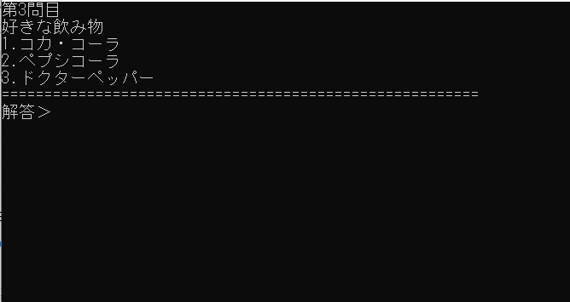
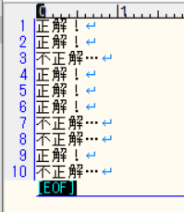
コンソールアプリ
作品２(クイズゲーム)
説明

Slide 6
作品３(シューティング)
写真、ゲーム画面
説明

Slide 7
シューティング二枚目

Slide 8
作品４(アクション)
写真、ゲーム画面
説明

Slide 9
アクション二枚目

Slide 10
作品５(3D)

Slide 11
3D作品二枚目

Slide 12
ゲーム発表会(シューティング)

Slide 13
シューティング
発表会二枚目

Slide 14
ゲーム発表会(アクション)

Slide 15
アクション
発表会二枚目

Slide 16
オンライン授業

Slide 17
キャラバン

Slide 18
放課後

